Slide 1
Paralelizacija Conway’s Game of Life
Studenti:
Aleksandar Vidaković (2103)
Stefan Saratlija (2129)
Mentor: Doc. dr Nikola Davidović

Slide 2
SADRŽAJ
01
02
03
04
Uvod
Teoretski dio
Praktični dio
Zaključak

Slide 3
Uvod
Uvod u temu
Istraživački pristup i doprinosi rada

Slide 4
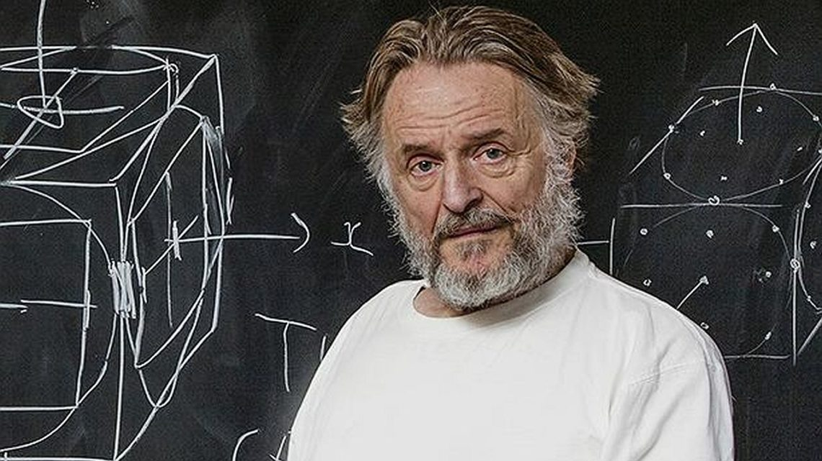
Uvod u temu
Conway’s Game of Life je matematički model koji simulira evoluciju koristeći jednostavna pravila na mreži ćelija. Osmislio ga je matematičar John Horton Conway 1970. godine.
Igra koristi dvodimenzionalnu matricu gdje ćelije mogu biti “žive” ili “mrtve”. Složene dinamike nastaju kroz interakciju sa osam susjednih ćelija, stvarajući nepredvidive obrasce.

Slide 5
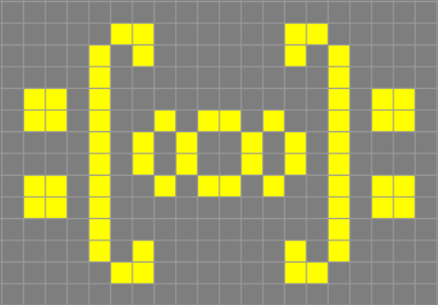
Istraživački pristup i doprinosi rada
Istraživački pristup se fokusira na primjenu paralelizacije za poboljšanje performansi simulacije. Paralelno programiranje u Pythonu omogućava efikasnije izvršavanje na većim matricama i broju generacija.
Eksperimentalni testovi pokazuju prednosti paralelizacije nad sekvencijalnim izvršavanjem, ističući situacije gdje je najkorisnija i identifikujući ograničenja.

Slide 6
Teoretski dio
Teoretski osvrt na temu
Programski jezik Python
Osnove paralelizacije
Paralelizacija u Python-u
PyCharm IDE

Slide 7
Teoretski osvrt na temu
Conway’s Game of Life je klasičan primjer ćelijskog automata koji simulira evoluciju na dvodimenzionalnoj matrici, stvarajući kompleksne obrasce iz jednostavnih početnih stanja.
Ćelijski automati, poput igre života, omogućavaju dublje razumijevanje evolucije sistema i primjenjivi su na različite stvarne probleme, od informatike do biologije.
Karakteristike uključuju diskretnost, lokalnost, jednostavna pravila, emergentna svojstva i mogućnost paralelizacije, što doprinosi efikasnosti i složenosti.
Emergentna svojstva, kao ključni koncept, nastaju iz lokalnih interakcija i mogu biti nepredvidiva, ukazujući na samoorganizaciju i globalne efekte sistema.

Slide 8

Teoretski osvrt na temu
Pravila igre
Preživljavanje: Živa ćelija ostaje živa ako ima 2 ili 3 živa susjeda.
Izolacija: Živa ćelija umire ako ima manje od 2 živa susjeda.
Prenaseljenost: Živa ćelija umire ako ima više od 3 živa susjeda.
Oživljavanje: Mrtva ćelija postaje živa ako ima tačno 3 živa susjeda.

Slide 9
Teoretski osvrt na temu
Primjene
Testiranje i verifikacija algoritama
Simulacija bioloških sistema
Računarska grafika
Istraživanje složenih sistema
Učenje i obrazovanje

Slide 10

Programski jezik Python
Jezik visokog nivoa i opšte namjene
Jednostavan, čitljiv, popularan i primjenljiv
Open-source jezik sa aktivnom zajednicom
Modularnost koda
Prenosivost koda
Integracija koda
Automatsko upravljanje memorijom

Slide 11
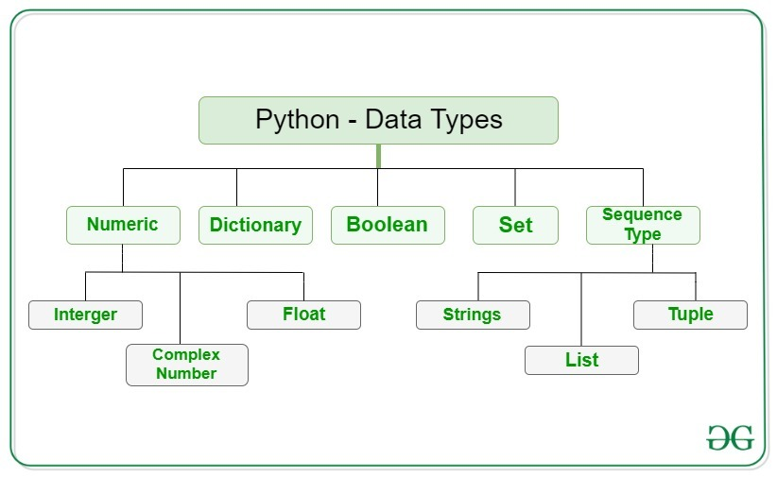
Programski jezik Python
Tipovi
podataka

Slide 12
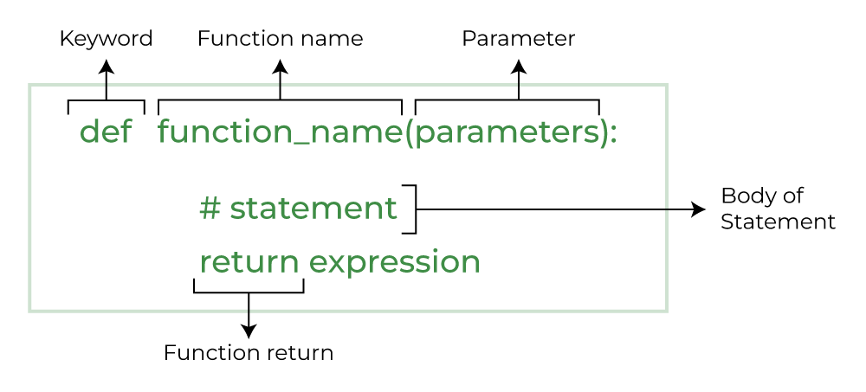
Programski jezik Python
Specifičnosti funkcija u Python-u
Funckije kao objekti prvog reda
Dinamička tipizacija parametara
Dekoratori
Promjenljiv broj argumenata
Podrazumijevani argumenti
Keyword argumenti
Pozicioni argumenti

Slide 13
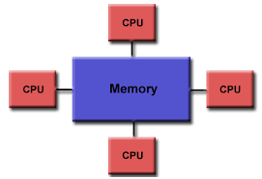
Osnove paralelizacije
Paralelizacija je ključni koncept u računarstvu koji omogućava brže izvršavanje programa i efikasnije korišćenje hardverskih resursa istovremenom obradom različitih dijelova koda na više procesorskih jezgara
Sinhronizacija osigurava pravilnu koordinaciju i izbjegavanje problema poput trke za resurse i samrtnog zagrljaja
Komunikacija između procesa omogućava razmjenu podataka potrebnih za koordinaciju
Dva glavna načina rukovanja paralelnim programima su dijeljena memorija, gdje procesi dijele memorijski prostor, i distribuirana memorija, gdje svaki proces ima svoj vlastiti memorijski prostor.

Slide 14
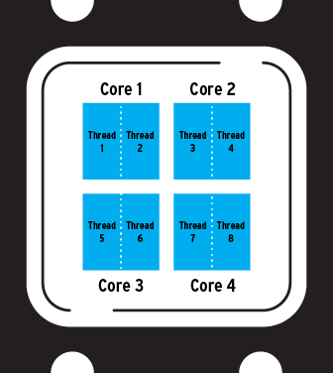
Osnove paralelizacije
Niti su osnovni elementi paralelnog programiranja koje omogućavaju istovremeno izvršavanje više zadataka unutar jednog procesa.
Dijele isti adresni prostor, što omogućava bržu i efikasniju komunikaciju.
Sinhronizacija je ključna za izbjegavanje problema poput trke za resursima i samrtnog zagrljaja, a koristi tehnike poput semafora i monitora
Na višejezgarne procesore, niti omogućavaju pravu paralelizaciju, što može značajno poboljšati performanse i efikasnost računarskih sistema u različitim aplikacijama.

Slide 15
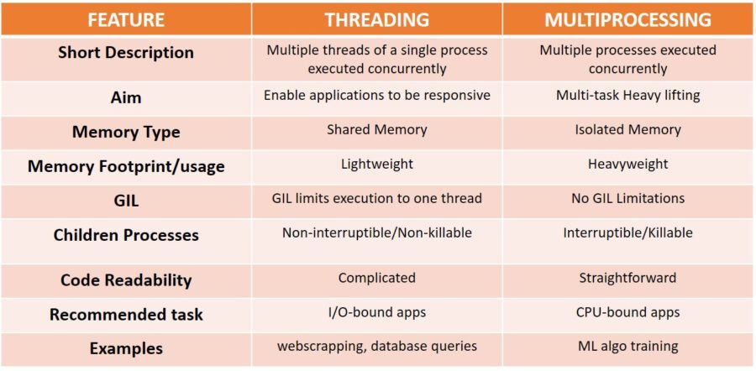
Paralelizacija u Python-u
Threading VS Multiprocessing
Korišćenje threading modula pomoću klase Thread:
kreiranje, pokretanje,
sinhronizacija niti
Korišćenje multiprocessing modula pomoću klasa:
Process, Pool, Lock, Rlock,
Semaphore, Maanger,
Value, Array

Slide 16

PyCharm IDE
Napredno radno okruženje razvijeno od strane JetBrains kompanije
KARAKTERISTIKE:
Smart snippets
Refaktorisanje koda
Testiranje aplikacija
Otklanjanje grešaka
Integracija sa VCS
Rad sa bazama podataka
Višejezičnost
Uređivanje uživo
Prilagodljiv i proširljiv, sa mnogo dostupnih plugin-ova
Instalacioni fajl se može naći
na: Download PyCharm:
The Python IDE for data
science and web development
by JetBrains

Slide 17

Praktični
dio
Izbor tehnologija
Implementacija
Upotreba
Testiranje

Slide 18

Izbor tehnologija
Programski jezik: Python (jednostavan i inovativan u odnosu na C# i Javu)
Razojno okruženje: PyCharm
Tip aplikacije: konzolna (jer desktop aplikacija ograničava rad multiprocessing-a)
Biblioteka za paralelizaciju: multiprocessing (otklanja ograničenja threading-a)

Slide 19
Implementacija
Programsko rješenje implementira Conway's Game of Life, omogućavajući korisnicima izbor između sekvencijalnog i paralelnog izvršavanja, kao i automatskog moda
Sekvencijalna funkcija iterira kroz svaku ćeliju matrice, dok paralelna funkcija koristi Python multiprocessing modul za istovremeno određivanje stanja matrice
Automatski način izvršavanja procjenjuje sistemske resurse i bira najefikasniji način
Program koristi matplotlib za vizualizaciju početnog i krajnjeg stanja matrice, prikazujući rezultate kroz konzolni korisnički interfejs.

Slide 20
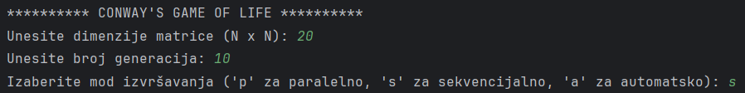
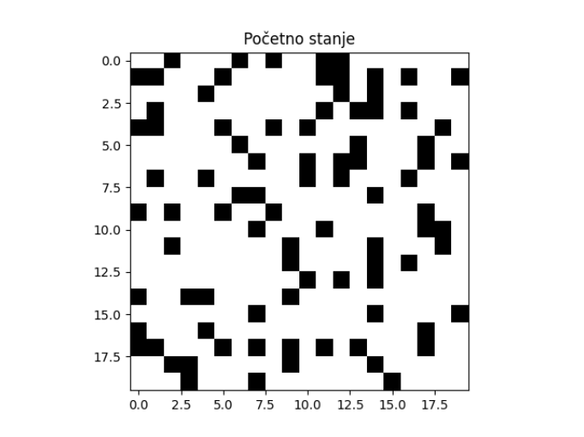
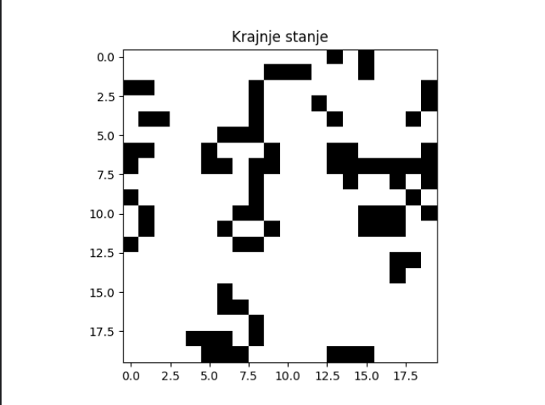

Upotreba aplikacije
1. UNOS POČETNIH USLOVA
2. VIZUELIZACIJA
POČETNOG STANJA
3. VIZUELIZACIJA
KRAJNJEG STANJA
4. UVID U VRIJEME IZVRŠAVANJA

Slide 21
Testiranje
Za svaku hardversku konfiguraciju rađeno je testiranje sa sljedećim početnim uslovima:
Dimenzije ulazne kvadratne matrice: 10, 50, 100, 200, 500, 1 000, 5 000, 10 000
Broj generacija: 1, 5, 10
TESTIRANJE: Operativni sistem Windows 10 Pro 64 bit, Procesor: Intel(R) Core
(TM) i5-8250U, 1.6GHz (max turbo 3.4GHz), 4 cores, 8 threads , RAM: 8GB
TESTIRANJE: Operativni sistem Windows 10 Pro 64 bit, Procesor: Intel(R) Core
(TM) i5-6440U HQ 2.6GHz (max turbo 9.5GHz), 4 cores, 4 threads, RAM: 8 GB

Slide 22
ZAKLJUČAK

Slide 23
ZAKLJUČAK
Rezultati testiranja Conway's Game of Life algoritma pokazuju da
sekvencijalna implementacija nadmašuje paralelnu za manje dimenzije matrice zbog
overhead-a upravljanja paralelnim procesima.
Kod kod većih dimenzija matrice (5 000 i 10 000) i većeg broja generacija,
paralelna implementacija postaje značajno efikasnija, smanjujući vrijeme izvršavanja više od dva puta.
Paralelizacija je pogodna za veće i kompleksnije probleme,
dok je sekvencijalna implementacija bolja za manje i jednostavnije zadatke.

